Slide 1
1_Introduction au Datamining
Antoine Naudy – Intervenant Diteschool – 22/04/2024

Slide 2
1-1 Définitions et historique
Définition :
Data mining : Processus d’analyse des données pour en tirer des schémas, des tendances et des relations significatives
Son but est d’extraire des informations pour prendre des décisions, prédire des résultats, segmenter des populations, détecter des anomalies
Le data mining utilise des techniques statistiques, d’apprentissage automatique, de visualisation des données et d’exploration des données

Slide 3
1-1 Définitions et historique
Avant les années 60 : les statistiques
Les années 60-70 : l’émergence de l’informatique
Les années 60-70 : les premiers algorithmes
Les années 80 : l’essor des bases de données
Les années 80-90 : le développement des techniques de data mining (les arbres de décision, les réseaux de neurones, les méthodes de clustering)
A partir des années 2000 : l’analyse prédictive, la révolution du Big Data, l’apprentissage automatique

Slide 4
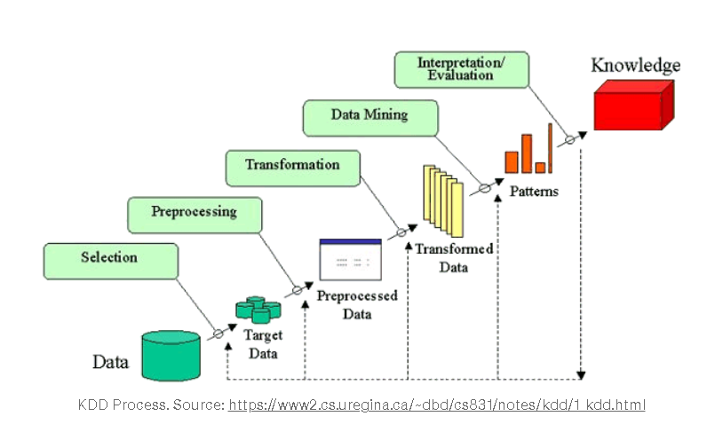
1-2 Processus de Knowledge Discovery in Databases (KDD)
KDD : Processus itératif en cinq étapes pour réaliser du data mining :

Slide 5
1-3 Principales applications du data mining
Marketing
Détection de fraude
Santé et médecine
Optimisation des opérations
Sécurité et surveillance
Recherche scientifique

